Slide 1
BIG Challenge-trainingsbijeenkomst
22 april 2017

Slide 2
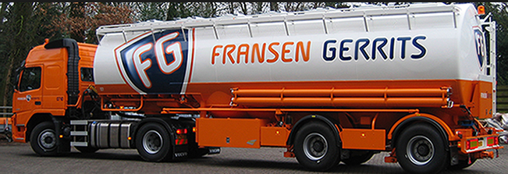
Sponsers training 22 april
Namens Big Challenge hartelijk dank !!

Slide 3
Programma
09.00 uur Aankomst en koffie op sportpark SV Milsbeek
09.15 uur Mededelingen BIG Challenge
09.45 uur Presentatie Lex Houweling, biometrist bij SMC Sportmax in Eindhoven
10.15 uur Uitleg fiets- en wandelroutes, groepen maken
10.30 uur Vertrek eerste fietsgroep (helm verplicht!) en alle wandelaars; andere groepen vertrekken met tussenpozen
13.30 uur Aankomst 53 km-groepen, aansluitend lunch
14.30 uur Aankomst 80 km-groepen, aansluitend lunch

Slide 4
Sponsoring

Slide 5
Sponsorstand per 21 april 2017: nog 40 dagen tot 1 juni
Totaal per 21 april: € 880.344
Gemiddeld per deelnemer: € 4.121
Totaal per 24 april 2016 : € 741.364
Gem. per deelnemer : € 3.195

Slide 6
Verzilver je sponsortoezeggingen
Dan blijven we goed op koers!
Tips:
Al het contante geld van acties z.s.m storten.
Sponsors die factuur nog niet hebben betaald herinneren (bellen, mailen).
Zet sponsoracties op en leer van elkaar, want er worden leuke acties opgezet.
Vraag vrienden, familie en collega’s om donaties.
Help elkaar bij activiteiten waar mogelijk.

Slide 7
Kleding Alpe d’HuZes

Slide 8
Alpe d’HuZes-kleding
30 april Kick-off Alpe d’HuZes:
Aftellen tot de Alpe
Kleding Alpe d’HuZes halen
Elk team haalt eigen kleding.
Zussen halen eigen kleding.
Locatie: Sportcentrum Papendal
Zie programma Nieuwsbrief Alpe d’HuZes
Niet-opgehaalde kleding blijft
achter in Nederland!

Slide 9
Ontbijt, lunch en avondmaaltijd

Slide 11
Diners Alpe d’HuZes
Wees op tijd en maak er gebruik van:
zondag tot en met vrijdag
niet duur (11 euro)
goed eten (3 gangen)
gezellig
alles voor het goede doel!
Tot 30 april e-tickets bestellen via site Alpe d’HuZes

Slide 12
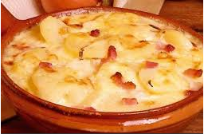
Tartiflette-avond
Op dinsdagavond: wereldrecordpoging tartiflette eten.
In Bourg d’Oisans (onderaan de berg).
Organisatie middenstand Bourg d’Oisans samen met Alpe d’HuZes.
Dus in plaats van avondmaaltijd boven op de berg, onderaan tartiflette eten.
E-tickets bestellen via site Alpe d’HuZes.

Slide 13
Vrijwilligerswerk tijdens
Alpe d’HuZes

Slide 14
Vrijwilligers BIG Challenge
Tijdens koersweek:
Zo’n 70 tot 75 vrijwilligers nodig (hoe meer hoe leuker!)
Carmen Briels (carmenbriels@yahoo.com) coördineert vraag en aanbod
Soort vrijwilligerswerk
Verkoop BIG Challenge-promotiematerialen.
Oppeppunt.
Entertainmentpunt.
Op- en afbouw.
Aanmelden via button op www.bigchallenge.eu

Slide 15
Vrijwilligers Alpe d’HuZes
Zo’n 300 vaste vrijwilligers
Tijdens koersweek 7.200 uur vrijwilligerswerk
Dat zijn ongeveer 2.000 vrijwilligers
Werkzaamheden:
Vlaggen in de bochten op donderdag (AANRADER!)
Helpen in de keuken
Eten opscheppen
Alpe d’HuZes-winkel

Slide 16
Inschrijven vrijwilligerswerk
Schrijf je z.s.m. in bij beide organisaties:
button op www.bigchallenge.eu
www.opgevenisgeenoptie.nl/vrijwilligers/aanmelden
Carmen Briels verdeelt voor BIG Challenge het werk.
Werk voor Alpe d’HuZes kun via SHIFTER zelf inplannen na aanmelden en opvragen/invoeren activatiecode Doe dat op tijd: de leukste klussen zijn zo bezet!

Slide 17
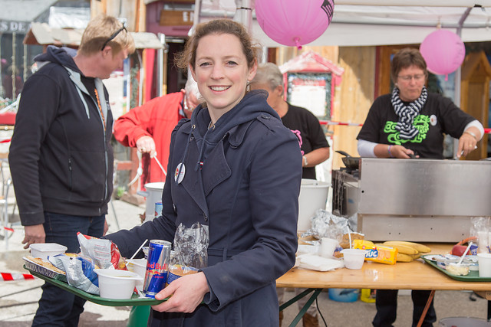
De leukste invulling van de koersweek
Bijna 50 BIG Challenge-vrijwilligers hebben zich tot nu toe aangemeld
Voor een goede, evenwichtige verdeling van alle taken hebben we 70 tot 75 mensen nodig.

Slide 18
Daarom een laatste oproep….
Meld je aan via de Vrijwilligersknop op www.bigchallenge.eu
Dat kan tot 13 mei 2017
Laat weten wat je kunt en wat je wilt doen
Deelnemers / vrijwilligersbijeenkomst BIG Challenge op maandagavond 29 mei om 21.00 u in Palais de Sport

Slide 19
Lopers - runners

Slide 20
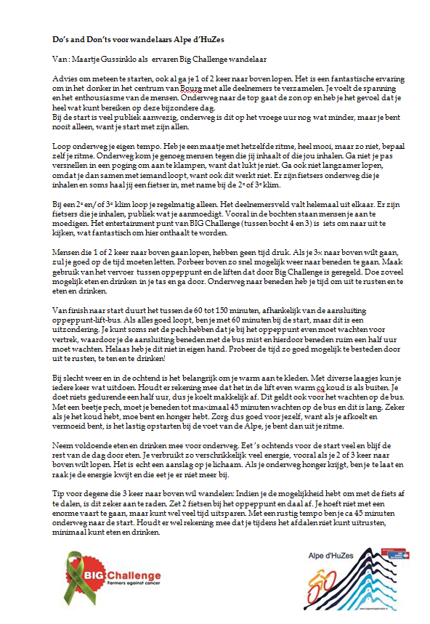
Do’s and don’ts voor wandelaars Maartje Gussinklo
Terug te vinden op :

Slide 21
Vervoer lopers tijdens koersdag
Alpe d’HuZes verzorgt alleen bus- en liftvervoer voor wandelaars, hardlopers of fietsers < 18 jaar
Pendelbus BC van finish / oppeppunt naar berglift
Inventarisatie # beklimmingen / deelnemer
De onvrede over de matige oplossing voor ‘veel’-lopers blijven we onder de aandacht brengen bij Ad6-organisatie.

Slide 22
Oppeppunt BIG Challenge

Slide 23
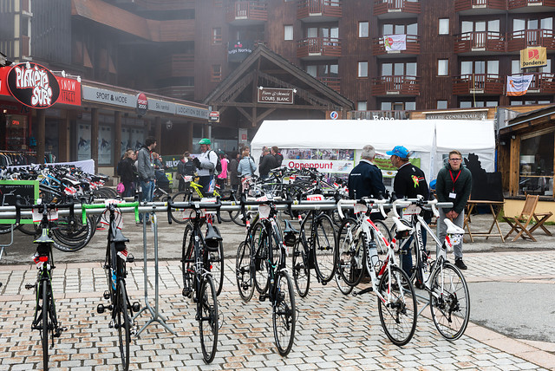
Bijdrage oppeppunt
Iedereen betaalt 10 euro via teamcaptain voor verzorging in oppeppunt. Doen vóór 20 mei !
Eten, drinken, massages, peptalks, dekens
Teamcaptains maken totaal-bedrag over naar rekening Stichting BC NL88 RABO 0157610667

Slide 24
BIG Challenge-wielerkleding te koop
Zolang de voorraad strekt
Gereduceerd tarief van € 25 per stuk
In principe zijn shirts en broeken identiek aan de nieuwe voorraad
Helaas nog de oude tekst 'Veehouderij tegen kanker’ in plaats van ‘Farmers against cancer’.
Unieke kans om voor weinig geld in het bezit te komen van deze hoogwaardige wielerkleding.

Slide 25
Wandelen en fietsen in omgeving Milsbeek

Slide 26
Fiets route informatie
Lange route: 80 km met 890 hoogtemeters.
.GPX track; ritlengte 3.20 uur
Korte route (excl Kleve) : 53 km / 650 hoogtemeters.
Vanuit Milsbeek naar Groesbeek, Berg en Dal, Kleve en Reichswald.
Gedeeltelijk op Duits grondgebied.
Goede training voor Alpe d’HuZes met klimmetjes vergelijkbaar met stijgingspercentage Alpe d’Huez.

Slide 27
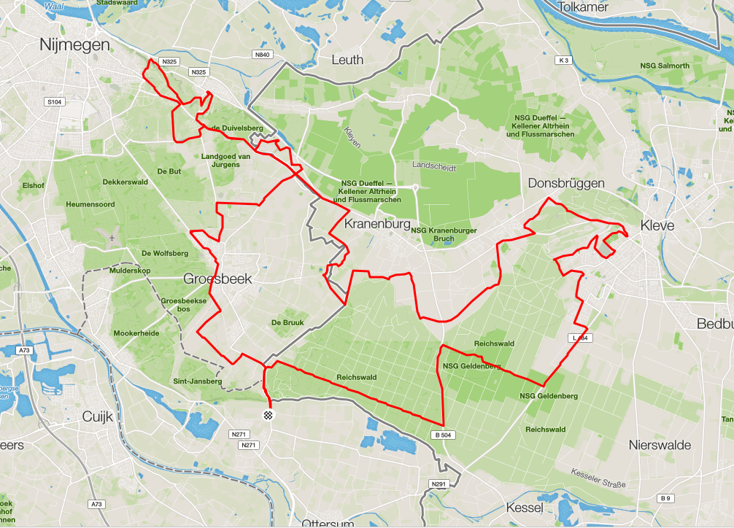
Route : 80 km 890 hm; 53 km 650 hm
80 km
50 km

Slide 28
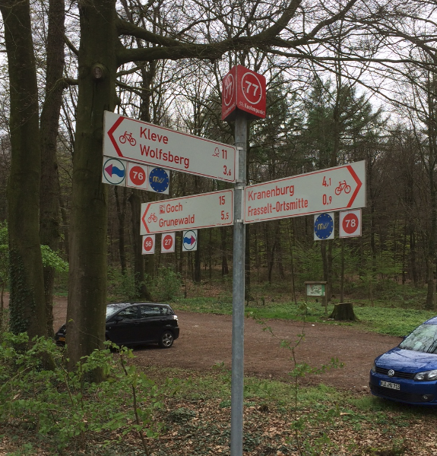
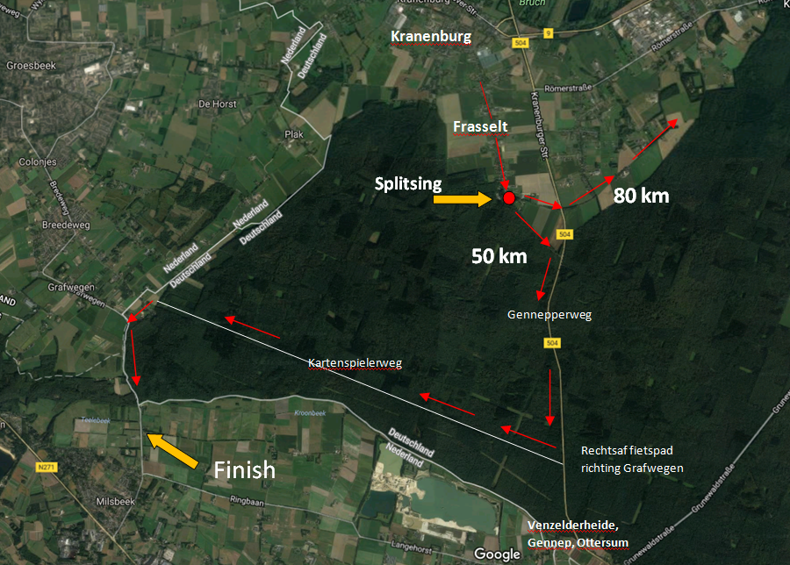
Afslag 50 km Kranenburg / Frasselt

Slide 29
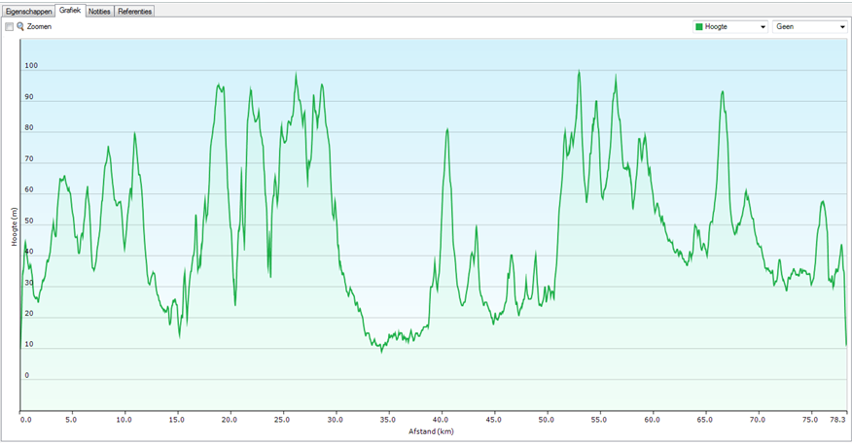
Hoogte profiel 890 hm

Slide 30
Tips
Discipline bij rijden in een groep:
Max. 2 naast elkaar
Fiets achter elkaar
Wijs elkaar op obstakels / tegenliggers
Verantwoord afdalen.
Test je verzet tijdens de rit op geschiktheid.
Voldoende eten en drinken.
Fiets je eigen tempo / let op je hartslag.
Verdeel je energie over de gehele rit.

Slide 31
Verplicht
Draag een fietshelm

Slide 32
Begeleiders

Slide 33
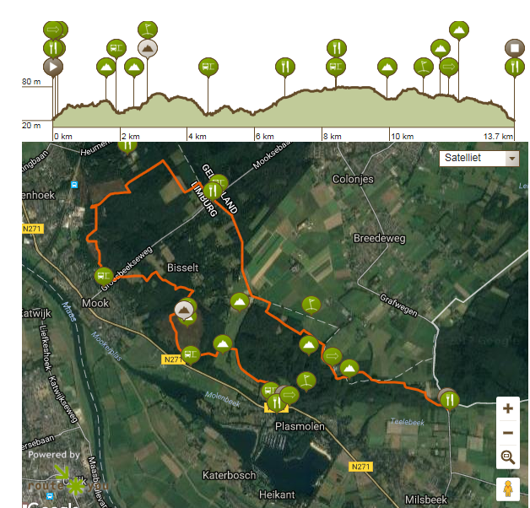
.GPX

Slide 34
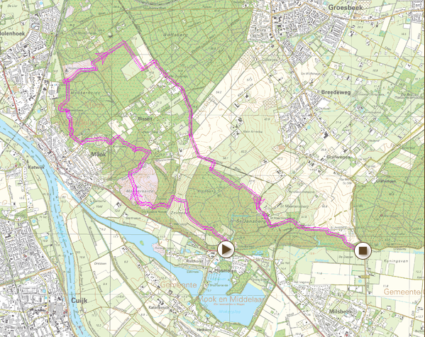

Slide 35
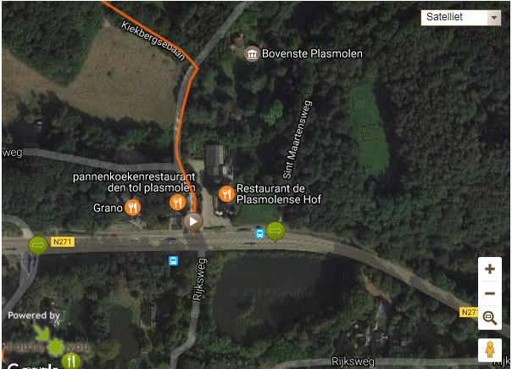
Start wandelroute Aanlooproute naar Plasmolen op papier

Slide 36
Lex Houweling (zoon van Herman),
biometrist
bij SMC Sportmax in Eindhoven

